Slide 1
Election 2024 – a penal discussion
Notes:
Die folgende Unterrichtseinheit ist für den englischsprachigen Unterricht geeignet.

Slide 2
Bis Min. 1:19
Notes:
https://media.tagesschau.de/video/2024/0911/TV-20240911-1639-5800.webl.h264.mp4 - Das Video kann auch bei der Tagesschau heruntergeladen werden. Zum Einstieg zeigt die Lehrkraft das Video von Beginn bis Min. 1:19.
LV: Der US-Wahlkampf läuft auf Hochtouren. Am 5. November wählt Amerika seine neue Präsidenten/seinen neuen Präsdenten. Und beide Kandidaten schenken sich nichts und liegen aktuell Kopf an Kopf. Daher wollen wir uns heute mit den beiden Kandidaten für das Präsidentschaftsamt, mit Kamala Harris und Donald Trump und ihren Wahlkampfthemen beschäftigen, um miteinander über die folgende Frage in eine Podiumsdiskussion zu gehen. (→ Folie 3)

Slide 3
Die US-Wahl 2024 –
Wer zieht ein ins Weiße Haus?

Slide 4
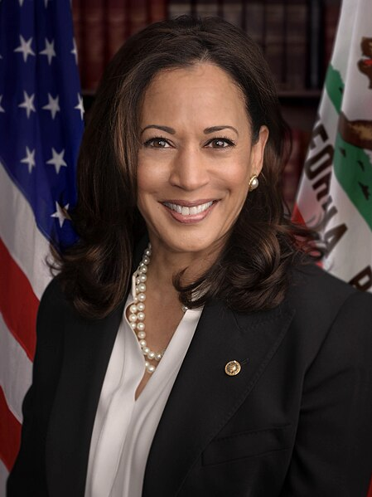
Gruppe 1
Gruppe 2
Bildet zunächst zwei gleich große Gruppen!

Slide 5
In der Debatte schlüpft ihr in die Rolle von Kamala Harris bzw. Donald Trump.
Ihr sprecht als Experte für jeweils einen Themenschwerpunkt.
In der Gruppenarbeit bereitet ihr euch darauf vor!
Zwei Moderatorinnen/Moderatoren führen durch das Gespräch.
Notes:
An dieser Stelle sollten zwei Moderatoren in der Klasse bestimmt werden.

Slide 6
Arbeitsauftrag
Informiert euch zunächst über beide Kandidaten anhand der Biographie.
Verteilt in der Gruppe die unterschiedlichen Themen aus dem Wahlprogramm (Partnerarbeit). Arbeitet den jeweiligen Standpunkt in Stichpunkten heraus. Überlegt im Anschluss, welche weiteren Argumente bzw. Beispiele ihr hier anführen könntet. Womit könnt ihr durch eure Person punkten?

Slide 7
3. Bereitet euch auf die Podiumsdiskussion vor, indem ihr
… euch die Regeln noch einmal kurz vergegenwärtigt.
… auf einer Moderationskarte Stichpunkte bzw. euren Standpunkt ausformuliert.
… entscheidet, wer als Person auf dem Podium als „Experte“ spricht.

Slide 8
Aufbau Podiumsdiskussion
Experten Kamala Harris
Redner
Experten Donald Trump
Redner
Moderatoren
Publikum

Slide 9
Die US-Wahl 2024 –
Wer zieht ein ins Weiße Haus?

Slide 10
Wer konnte mehr überzeugen?

Slide 11
?
Kamala Harris,
Democratic presidential candidate
Donald Trump,
Republican presidential candidate
Notes:
Abschließend kann mit Blick auf die US-Wahl noch diskutiert werden, wer aus der Sicht der Schülerinnen und Schüler das Rennen um das Präsidentschaftsamt gewinnen könnte.

Slide 12
Bildnachweis
Folie 1 Element5Digital on Unsplash
Folie 3 Donald Trump, White House – Public domain, Kamala Harris, White House – Public domain
Folie 8 David Guliciuc via Unsplash.com,

